Slide 1
Python
Criado no final dos anos 80 por Guido Van Rossum
Objetivo: ser simples, fácil e de rápido aprendizado
Digitação de menos código
Sensível a maiúsculas e minúsculas

Slide 2
Versões
2.X
3.X
Versões Incompatíveis
Curso usa versão 3.7
Certifique-se de possuir esta versão ou superior!

Slide 3
Python IDLE
Ide Simples, que acompanha a instalação padrão do Python
Duas interfaces principais:
Shell: digitação e execução de comandos diretamente
Scripts: editor em que você pode digitar o código livremente, e quando estiver pronto, executar diretamente

Slide 4
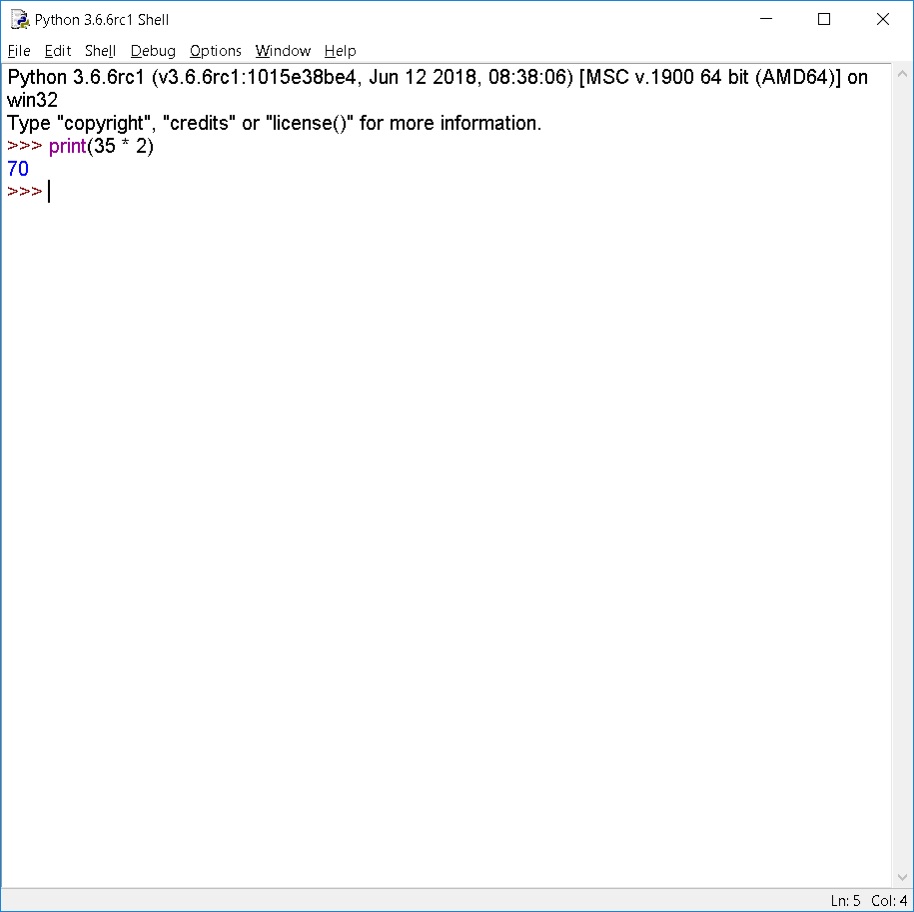
Shell

Slide 5
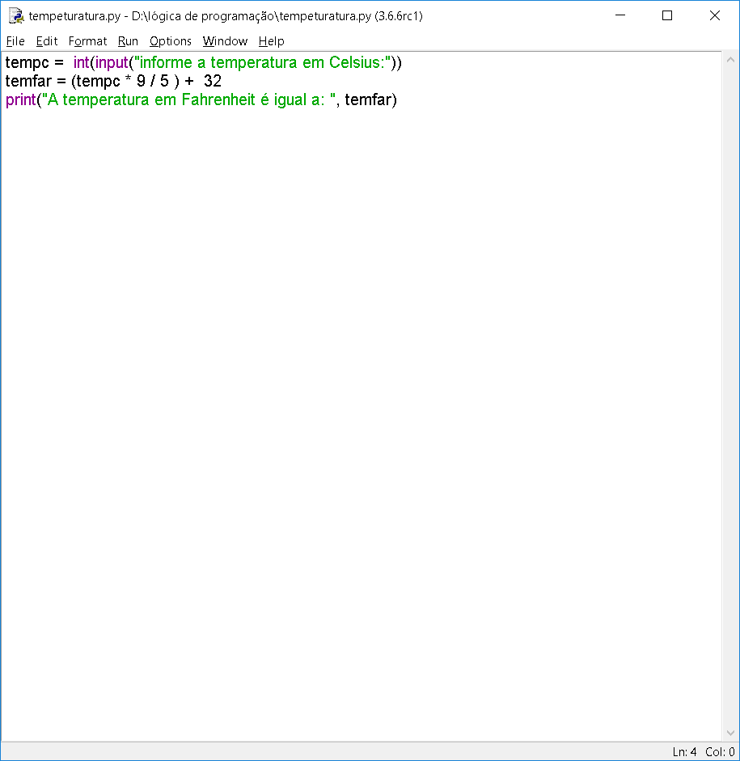
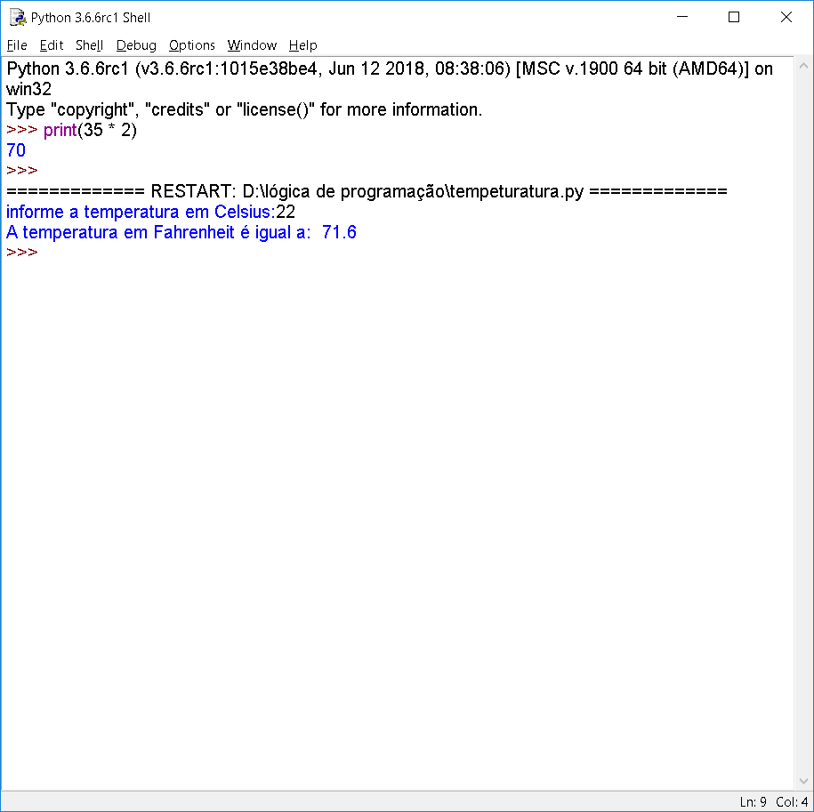
Script
Digita o código livremente
Salva (Ctrl + S)
Executa (F5)
O IDLE abre o Shell e mostra a execução

